Slide 1
第3课时
有机化学反应的研究

Slide 2
核心素养发展目标
1.知道有机化学方程式与反应机理的关系，了解研究有机反应机
理的基本方法，形成有机化学研究的思维模型。
2.了解甲烷卤代反应、酯化反应、酯水解反应及烯烃加成反应的
机理，能根据有机物的结构特点推理有机反应的机理，培养证
据推理和模型认知能力。

Slide 3
内容索引
有机化学反应的研究
随堂演练
知识落实
课时
对点练

Slide 4
有机化学反应的研究

Slide 5
1.反应机理
又称 ，指 转变为 所经历的 。有机化学的反应机理揭示了反应中化学键因 的相互作用而发生 形成_____
。
反应历程
反应物
生成物
过程
基团
断裂
新化
学键

Slide 6
2.有机反应机理研究
(1)甲烷取代反应的反应机理
为了探究甲烷取代反应的反应机理，人们借助核磁共振仪和红外光谱仪对该反应过程进行研究，记录到·Cl的核磁共振谱线和·CH₃等基团的存在。于是认识到CH₄与Cl₂的反应机理为 。具体过程为：
链引发：Cl₂ ·Cl＋·Cl
链增长：·Cl＋CH₄―→HCl＋·CH₃
·CH₃＋Cl₂―→CH₃Cl＋·Cl
链终止：·Cl＋·Cl―→Cl₂
·Cl＋·CH₃―→CH₃Cl
总反应化学方程式： 。
自由基型链反应

Slide 7
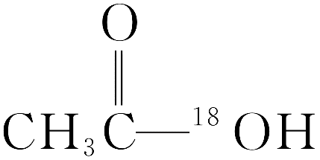
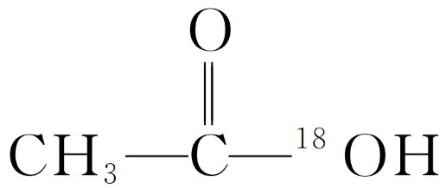
(2)反应机理的研究方法——同位素示踪法
①将反应物中某元素的原子替换为该元素的同位素原子，反应后再检验该同位素原子所在的生成物，从而确定化学反应机理的一种方法。
②乙酸乙酯水解原理：将乙酸乙酯与H₂¹⁸O混合后加入稀H₂SO₄作催化剂，反应一段时间后检测到存在¹⁸O的物质有两种：一种是H₂¹⁸O，另一种是
。于是判断酯水解时断裂的是 基上的 键，在________
的碳原子上加上羟基，反应的化学方程式为 ＋H₂¹⁸O
＋CH₃CH₂OH，明确了酯水解的反应机理，反过来也认识到了酯化反应的反应机理，即酸脱 ，醇脱 。
酯
碳氧
碳氧双键
羟基
氢原子

Slide 9
(3)乙烯和HBr加成反应的研究
利用质谱仪可以检测出反应过程中产生的中间体——乙烯碳正离子( )，推断该反应为 ，反应机理如下：
第一步：HBr―→H＋＋Br－
离子型反应
总反应的化学方程式： 。
HBr＋CH₂==CH₂―→CH₃CH₂Br

Slide 10
正误判断
(1)Cl₂在水中也能产生Cl－，因此可以和CH₄发生取代反应( )
(2)根据CH₄和Cl₂反应的机理，反应不能得到纯净的CH₃Cl( )
(3)1 mol CH₄和1 mol Cl₂在光照条件下发生反应，得到1 mol CH₃Cl和
1 mol HCl( )
(4)同位素示踪法研究化学反应，利用的是同位素的化学性质不同( )
(5)含¹⁸O的乙醇和乙酸在浓硫酸作用下发生酯化反应，¹⁸O可以存在于生成的水中( )
×
√
×
×
×

Slide 11
(6)CH₃—CH==CH₂和HBr的加成反应中，利用质谱仪检测出反应过程中产生两种中间体， ，则最终的加成产物应为2种( )
√

Slide 12
深度思考
1.已知乙烯加聚生成聚乙烯的过程中，催化剂(Ⅰ)可形成含有一个未成对电子的自由基R·，自由基R·和CH₂==CH₂链引发形成R—CH₂—CH₂·，然后经过链增长和链终止最终形成聚乙烯，试完成下列反应过程：
(2)链引发：R·＋CH₂==CH₂―→ (链增长活性中心)
(3)链增长：R—CH₂—CH₂·＋mCH₂==CH₂…―→________________________
R—CH₂—CH₂·

Slide 13
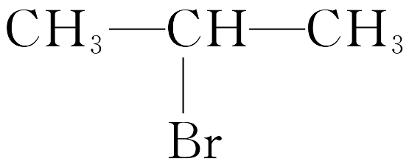
2.已知CH₂==CH₂和HBr的加成反应是离子型反应，其机理是在反应过程中CH₂==CH₂首先和H＋形成中间体 ，然后再和Br－形成CH₃CH₂Br，试写出CH₃—CH==CH₂和HBr在一定条件下生成2-溴丙烷和1-溴丙烷的反应机理。
提示 HBr―→H＋＋Br－
返回

Slide 14
随堂演练 知识落实

Slide 15
1.已知CH₄与Cl₂反应的产物中除CH₃Cl外，还有CH₂Cl₂、CHCl₃、CCl₄。下列关于生成CH₂Cl₂的过程中，可能出现的是
A.2Cl·＋CH₄―→2HCl＋·CH₂
B.·CH₂Cl＋Cl₂―→CH₂Cl₂＋Cl·
C.·CH₂Cl＋Cl―→CH₂Cl₂
D.CH₃Cl＋HCl CH₂Cl₂＋H₂
√
解析 CH₄和Cl₂的反应为自由基型链反应，在生成CH₂Cl₂的过程中，应先生成·CH₂Cl自由基，然后再和Cl₂反应生成CH₂Cl₂和Cl·。
1
2
3
4

Slide 16
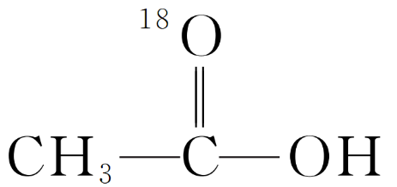
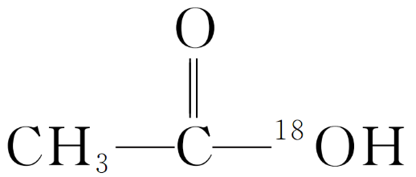
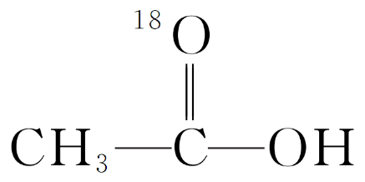
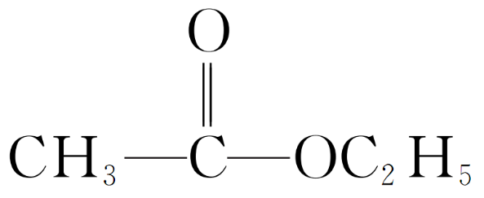
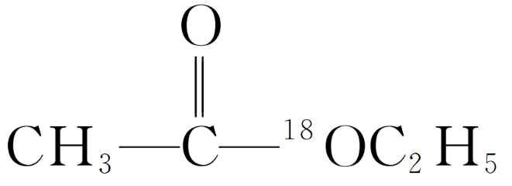
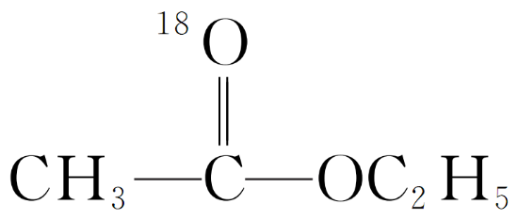
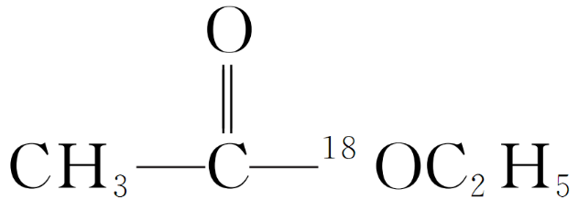
2.已知CH₃COOH在水溶液中存在下列平衡：
当 和乙醇发生酯化反应时，不可能生成的是
，
A. B.
C.H₂O D.H₂¹⁸O
√
解析 乙酸和乙醇酯化反应的机理为羧酸脱羟基，醇脱去氢原子，据信息，
¹⁸O可以存在于 或H₂¹⁸O中，不可能存在于
中，故B项不可能。
1
2
3
4

Slide 17
3.乙酸和乙醇在浓H₂SO₄存在的条件下加热发生酯化反应，现有CH₃CO¹⁸OH和CH₃CH₂OH两种有机物，在一定条件下反应生成酯，则生成酯的相对分子质量为
A.88 B.90
C.92 D.86
√
解析 酯化反应原理是酸脱羟基，醇脱羟基上的氢原子。所以合成的酯为CH₃COOCH₂CH₃，不含有¹⁸O，则其相对分子质量为88。
1
2
3
4

Slide 18
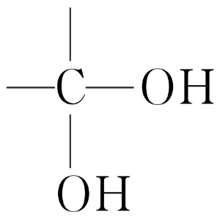
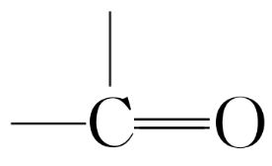
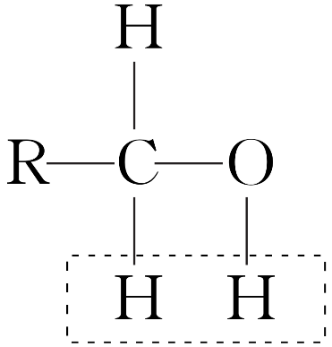
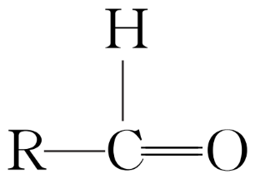
4.已知有机物分子中的同一碳原子上连接两个羟基是不稳定的，会自动脱水：
有人提出了醇氧化的两种可能过程：
①去氢氧化： ，失去的氢原子再和氧原子结合
成水分子；
1
2
3
4

Slide 19
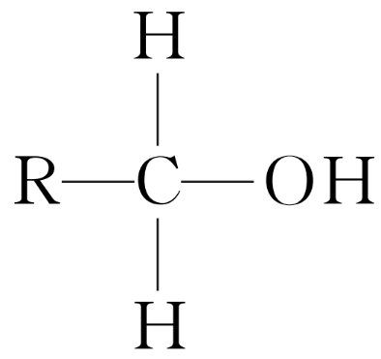
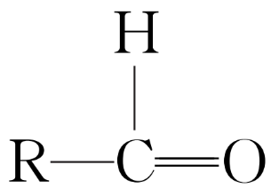
②加氧氧化： ，反应过程为先
加氧后脱水；
要证明这两种过程哪一种是正确的，我们仍然准备用同位素示踪法。用¹⁸O₂和铜催化剂在一定的温度下氧化乙醇。下列有关说法正确的是_____(填字母)。
A.若¹⁸O只存在于产物H₂O分子中，则说明乙醇的氧化是按①过程进行的
B.若在产物H₂O分子中含有¹⁸O，则说明乙醇的氧化是按①过程进行的
C.若在产物乙醛分子中含有¹⁸O，则说明乙醇的氧化是按②过程进行的
D.若乙醇的氧化按②过程进行，则¹⁸O只能存在于产物乙醛分子中
AC
1
2
3
4
返回

Slide 20
课 时 对 点 练

Slide 21
基础对点练
1.CH₄与Cl₂反应的机理是
①Cl₂ ·Cl＋·Cl
②·Cl＋CH₄―→·CH₃＋HCl
③·CH₃＋Cl₂―→·Cl＋CH₃Cl
则下列说法正确的是
A.可以得到纯净的CH₃Cl
B.产物中最多的是HCl
C.该反应需一直光照
D.产物中CH₃Cl、CH₂Cl₂、CHCl₃、CCl₄物质的量相等
√
1
2
3
4
5
6
7
8

Slide 22
解析 由反应机理②知，·Cl与烃中的氢原子结合生成HCl，故产物中有机物除CH₃Cl外还有CH₂Cl₂、CHCl₃、CCl₄，物质的量无法确定，最多的产物为HCl，故A、D项错误，B项正确；
由反应机理②③知CH₄＋Cl₂ CH₃Cl＋HCl，·Cl起催化作用，故一旦光照下产生·Cl，反应即可进行完全，C项错误。
1
2
3
4
5
6
7
8

Slide 23
2.“同位素示踪法”可帮助人们认识化学反应的机理，下列用“示踪原子”标示的化学方程式正确的是
A.乙酸乙酯在酸性条件下水解：CH₃COOCH₂CH₃＋H₂¹⁸O CH₃COOH
＋CH₃CH₂¹⁸OH
B.氯酸钾和浓盐酸反应：K³⁷ClO₃＋6HCl===K³⁷Cl＋3Cl₂↑＋3H₂O
C.乙醇催化氧化：2CH₃CH₂OH＋¹⁸O₂ 2CH₃CH¹⁸O＋2H₂O
D.CH₃COOH＋CH₃CH₂¹⁸OH CH₃CO¹⁸OCH₂CH₃＋H₂O
√
1
2
3
4
5
6
7
8

Slide 24
解析 酯化反应的原理是酸脱羟基，醇脱氢原子，生成的水中的氧原子由酸提供，D项正确；
而酯水解时水中的羟基回到酸中，A项错误；
氯酸钾与浓盐酸反应时，氯酸钾中氯元素化合价降为0价，HCl中氯元素化合价升为0价，即生成的Cl₂中既含³⁷Cl又含Cl，B项错误；
乙醇催化氧化时，醇只是脱去两个氢原子，即生成的水中的氧原子只由O₂提供，C项错误。
1
2
3
4
5
6
7
8

Slide 25
3.化学反应的实质就是旧键的断裂和新键的形成。欲探讨发生化学反应时分子中化学键在何处断裂的问题，近代科技常用同位素示踪法。如有下列反应：
可以推知，下面的物质反应时断裂的化学键应是
CH₃—CH==CH—CH₂—CH₃
↑ ↑ ↑ ↑
① ② ③ ④
A.①③ B.①④ C.② D.②③
2R—¹⁴CH==CH—R′ R—¹⁴CH==CH—R＋R′—¹⁴CH==CH—R′
√
1
2
3
4
5
6
7
8

Slide 26
解析 根据已知反应后所得产物可推知断裂的位置与连接方式。
即断裂的化学键为双键两侧的键。
1
2
3
4
5
6
7
8

Slide 27
4.同位素在化学反应机理的研究中有着重要的作用。下列有关乙酸乙酯水解的化学方程式不正确的是
A.CH₃COOCH₂CH₃＋HOD―→CH₃COOD＋CH₃CH₂OH
B.CH₃COOCH₂CH₃＋HOD―→CH₃COOH＋CH₃CH₂OD
C.CH₃CO¹⁸OCH₂CH₃＋H₂O―→CH₃CO¹⁸OH＋CH₃CH₂OH
D.CH₃C¹⁸OOCH₂CH₃＋H₂O―→CH₃C¹⁸OOH＋CH₃CH₂OH
√
解析 C项，CH₃CO¹⁸OCH₂CH₃＋H₂O―→CH₃CO¹⁸OH＋CH₃CH₂OH，反应中乙酸中的羟基来源于水，所以乙酸的结构简式为CH₃COOH,¹⁸O在乙醇分子中，错误。
1
2
3
4
5
6
7
8

Slide 28
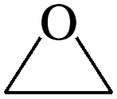
5.1912年，法国化学家格列雅(Victor Grignard)因发展了有机镁试剂(也称为格式试剂，简写为RMgX)及其在有机合成中的应用而获得了诺贝尔化学奖。其反应机理是带有负电性的烃基与带有正电性的基团结合，从而发生取代或加成反应，下列反应有机产物不合理的是
A.RMgBr＋H₂O―→ROH
B.RMgBr＋R′Br―→R—R′
√
1
2
3
4
5
6
7
8

Slide 29
解析 A项，RMgBr＋H₂O―→ROH反应中负电性的烃基R—与负电性的—OH结合，不符合上述反应机理，错误；
B项，RMgBr＋R′Br―→R—R′反应中负电性的烃基R—与正电性的
—R′结合，符合上述反应机理，正确；
C项，RMgBr＋CO₂ RCOOH反应中负电性的烃基R—与正电性的
—COOH结合，符合上述反应机理，正确；
D项，RMgBr＋ RCH₂CH₂OH反应中负电性的烃基R—与正电性
的—CH₂CH₂OH结合，符合上述反应机理，正确。
1
2
3
4
5
6
7
8

Slide 30
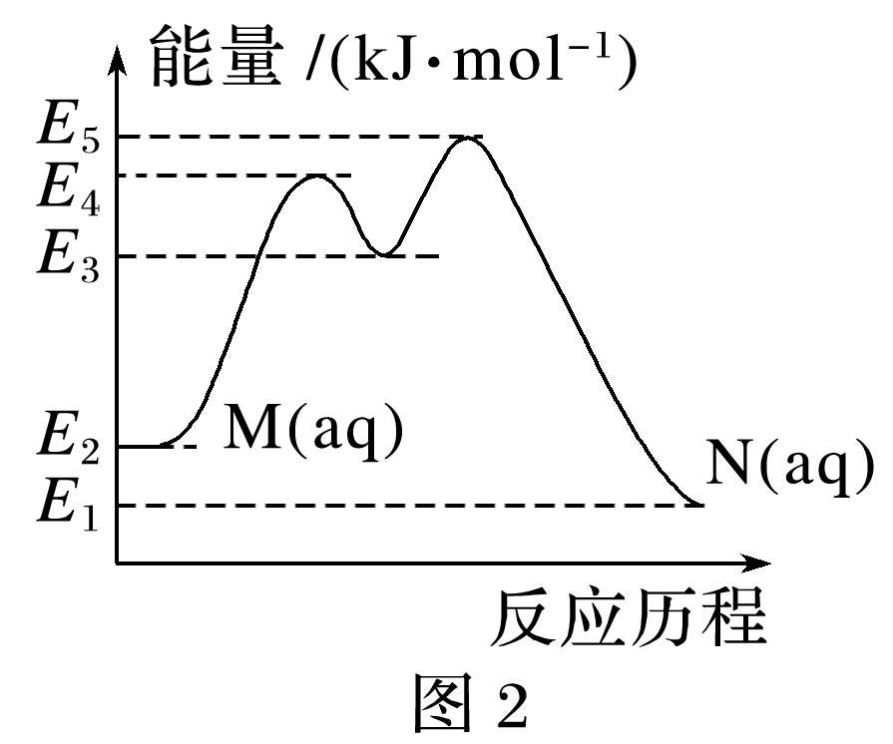
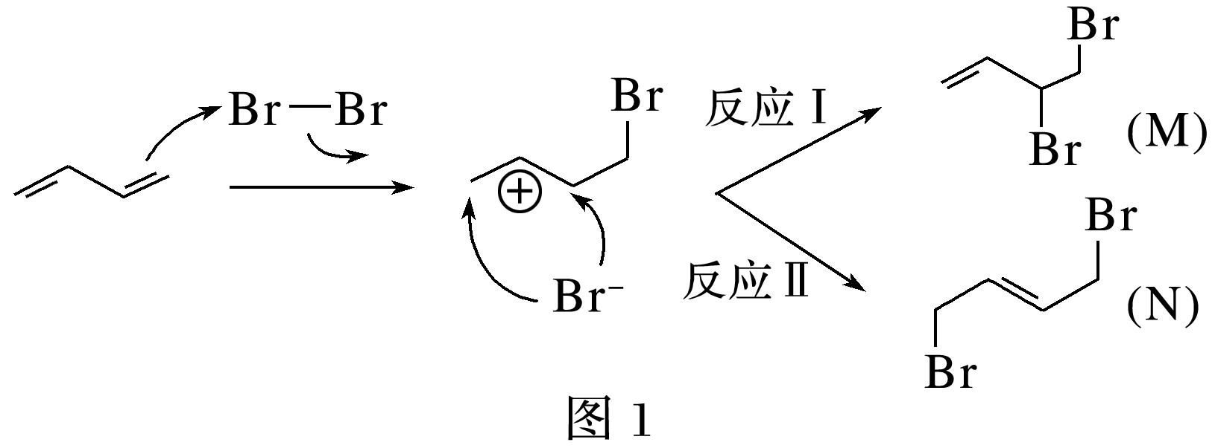
综合强化练
6.1,3-丁二烯在环己烷溶液中与溴发生加成反应时，会生成两种产物M和N(不考虑立体异构)，其反应机理如图1所示；室温下，M可以缓慢转化为N，能量变化如图2所示。
1
2
3
4
5
6
7
8

Slide 31
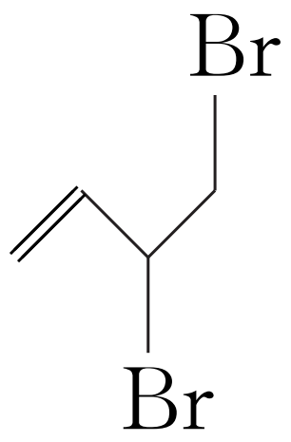
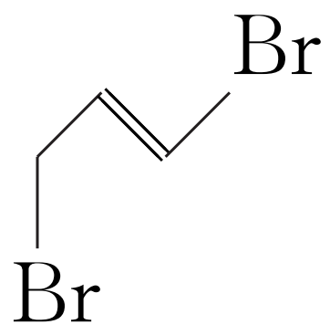
下列关于该过程的叙述错误的是
A.1,3-丁二烯所有原子可在同一
平面内
B.反应过程中，首先是Br－进攻1,3-丁二烯的
不饱和碳原子，然后Br＋再进攻
C.有机物M的¹H核磁共振谱图中有四组峰，
峰面积之比为2∶1∶1∶2
√
D. (aq)转化为 (aq)的反应为放热反应
1
2
3
4
5
6
7
8

Slide 32
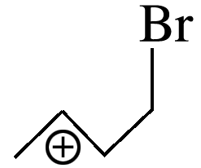
解析 A项，1,3-丁二烯(CH₂==CH—CH==CH₂)所有的原子在同一平面上，正确；
B项，由反应历程可以看出，反应过程中首先生成带正电荷的 ，故应当为Br＋先进攻不饱和双键，然后Br－再进攻，错误；
1
2
3
4
5
6
7
8

Slide 33
C项，有机物M分子中存在4种不同化学环境的氢原子，峰面积之比等于氢原子个数之比，则有机物M的¹H核磁共振谱图中有四组峰，峰面积之比为2∶1∶1∶2，正确；
D项，由图示可知M的能量大于N，M转化为N为放热反应，正确。
1
2
3
4
5
6
7
8

Slide 34
7.研究表明，臭氧层的破坏与“氟利昂”的排放密切相关，其化学反应机理如图(以二氯二氟甲烷CF₂Cl₂为例)，下列说法不正确的是
A.紫外线使CF₂Cl₂分解产生的Cl·是臭氧生成氧气的催化剂
B.ClOOCl(过氧化氯)中含有非极性共价键
C.CF₂Cl₂分解为CF₂Cl·和Cl·，反应中有化学键的断裂和形成
D.臭氧层破坏的关键因素是氟利昂和紫外线
√
1
2
3
4
5
6
7
8

Slide 35
解析 A项，由过程分析可知①CF₂Cl₂ CF₂Cl·＋Cl·，生成的Cl·
促进臭氧分解生成氧气，同时最后又生成Cl·，所以Cl·原子在促进臭氧分解生成氧气反应的前后均不发生变化，具有催化作用，正确；
B项，ClOOCl相当H₂O₂中的H被Cl取代形成，其结构式为Cl—O—O—Cl，所以ClOOCl中含有非极性键，正确；
1
2
3
4
5
6
7
8

Slide 36
C项，CF₂Cl₂分解为CF₂Cl·和Cl·，反应中有化学键的断裂，没有形成新的化学键，错误；
D项，氟利昂在紫外线条件产生的Cl·促进臭氧分解生成氧气，臭氧层破坏的关键因素有氟利昂和紫外线，正确。
1
2
3
4
5
6
7
8

Slide 37
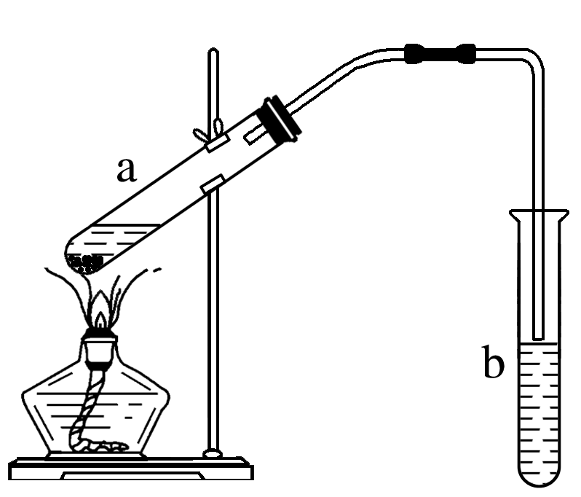
8.酯化反应是中学有机化学反应中重要的反应之一。如图为乙酸乙酯的制备装置图，a试管中装有适当过量的无水乙醇、2 mL浓硫酸和2 mL冰醋酸，小心均匀加热(避免副反应)至充分反应，请回答：
(1)写出反应的化学方程式：______________________________________
_______________________。
CH₃COOCH₂CH₃＋H₂O
解析 酯化反应的本质为酸脱羟基，醇脱氢，乙酸与乙醇在浓硫酸作用下加热发生酯化反应生成乙酸乙酯和水，该反应的化学方程式为CH₃COOH＋HOCH₂CH₃ CH₃COOCH₂CH₃＋H₂O。
1
2
3
4
5
6
7
8

Slide 38
(2)b试管中装的液体通常是________________，实验时往往在b试管中可以看到少量气泡，写出与此现象对应的离子方程式：______________________
__________________________。
饱和Na₂CO₃溶液
2CH₃COO－＋CO₂↑＋H₂O
解析 使用饱和碳酸钠溶液的目的是中和挥发出来的乙酸，使之转化为乙酸钠溶于水，便于闻乙酸乙酯的香味；溶解挥发出来的乙醇；降低乙酸乙酯在水中的溶解度，便于分层得到酯。乙酸能够与碳酸钠溶液反应，其离子方程式为2CH₃COOH＋ ===2CH₃COO－＋CO₂↑＋H₂O。
1
2
3
4
5
6
7
8

Slide 39
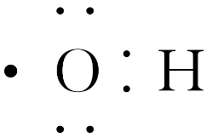
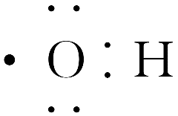
(3)甲同学为了研究该反应机理使用了²H作同位素示踪原子，你认为合理吗？为什么？___________________________________________________
________________________________________________；乙同学采用“CH₃CH₂¹⁸OH”做该实验，结果含¹⁸O原子的产物的结构简式为
__________________，乙酸分子中被取代的原子团的电子式为_______。
不合理，²H无论替换乙醇羟基上的H还是乙酸羧基上的
H，结果²H都在产物水分子中，不能体现反应机理
CH₃CO¹⁸OCH₂CH₃
解析 酯化反应中，由于²H无论替换乙醇羟基上的H还是乙酸羧基上的H，结果²H都在产物水分子中，不能体现反应机理，所以不合理；根据酯化反应原理可知，CH₃CH₂¹⁸OH中¹⁸O原子会出现在乙酸乙酯(CH₃CO¹⁸OCH₂CH₃)中；乙酸在反应中会脱去羟基，羟基的电子式为 。
1
2
3
4
5
6
7
8

Slide 40
(4)浓硫酸在该反应中的作用是催化剂和_______剂，以此加快反应速率和__________________________(用化学平衡知识答题)。
吸水
使平衡正向移动，增大产率
解析 乙酸与乙醇发生酯化反应，需浓硫酸作催化剂，加快反应速率；该反应为可逆反应，浓硫酸吸水利于平衡向生成乙酸乙酯的方向移动，增大了乙酸乙酯的产率。
1
2
3
4
5
6
7
8
返回

Slide 41
本课结束
更多精彩内容请登录：www.xinjiaoyu.com

